Slide 1
Chào mừng các em học sinh đến với tiết học
MĨ THUẬT
GV:

Slide 2
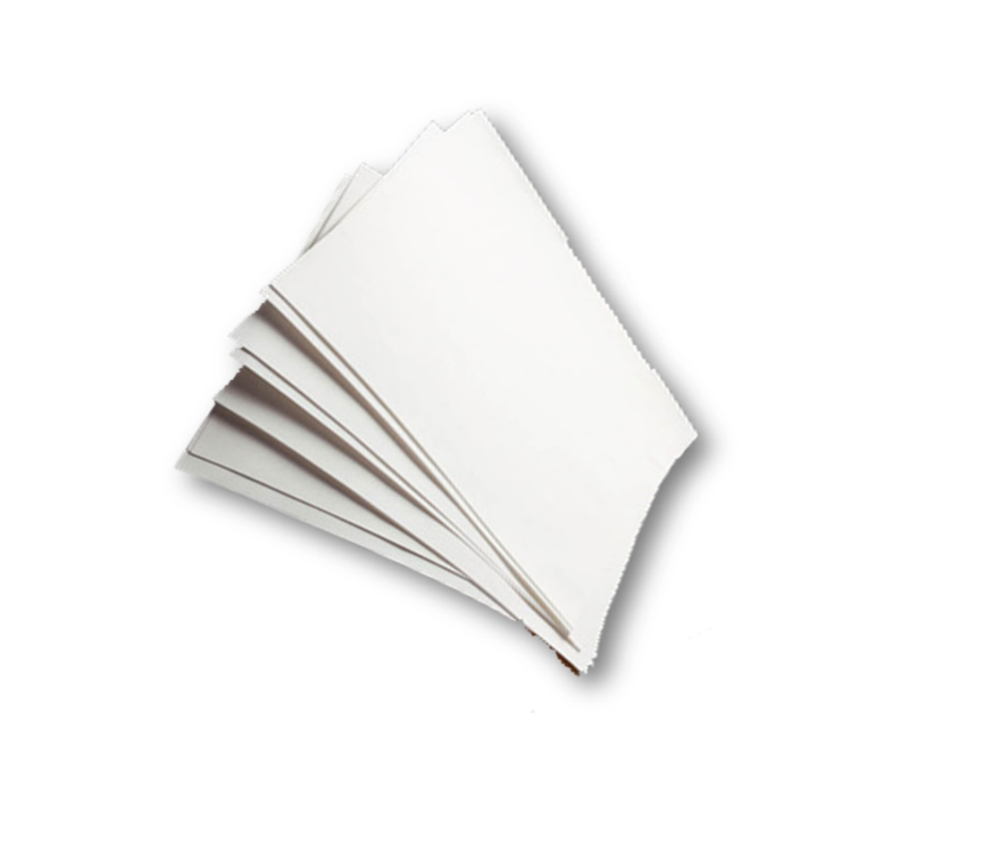
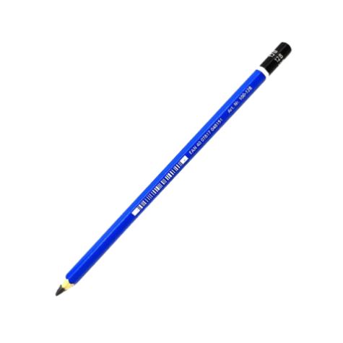

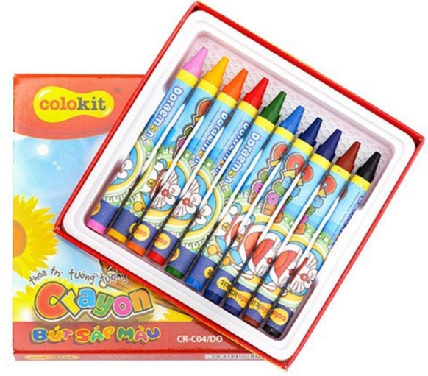
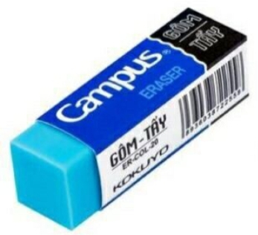
ĐỒ DÙNG HỌC TẬP

Slide 3
Khởi động

Slide 4
Mĩ thuật:
CHỦ ĐỀ 7: THẦY CÔ MẾN YÊU
BÀI 14: MÓN QUÀ TRI ÂN(2 TIẾT)

Slide 5
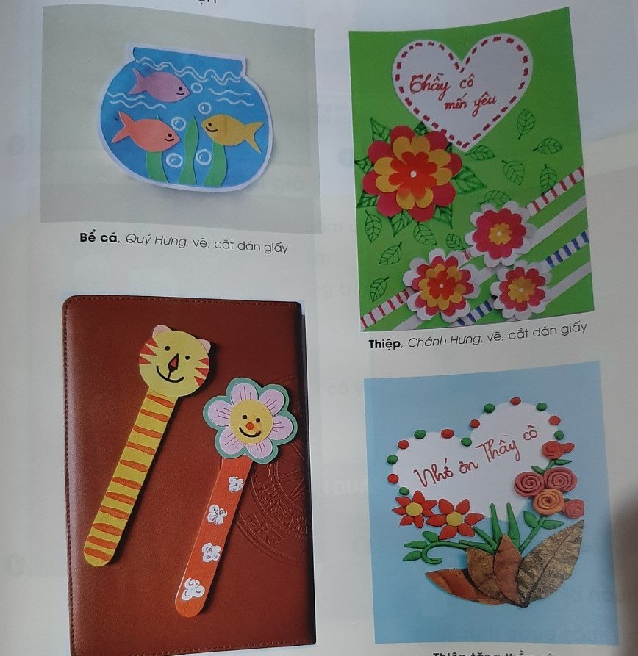
I. QUAN SÁT, NHẬN THỨC
- GV đưa ra một số câu hỏi gợi ý;
+ Em sẽ thực hiện sản phẩm gì?
+ Em sử dụng vật liệu nào để sáng tạo sản phẩm?
+ Tên sản phẩm của em là gì?
+ Em thích nhất điều gì ở sản phẩm của mình?

Slide 6
Có thể sử dụng vật liệu tái chế trong sáng tạo SPMT có ý nghĩa tặng thầy cô.

Slide 7

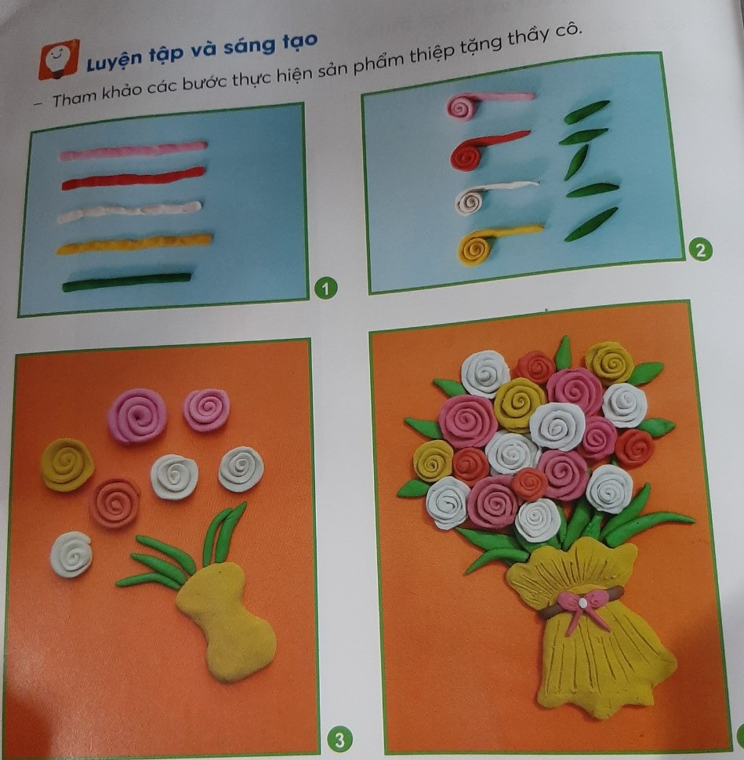
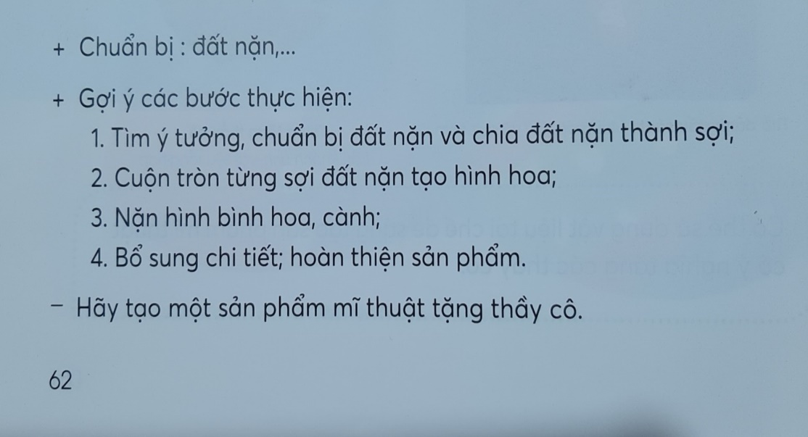
II. LUYỆN TẬP VÀ SÁNG TẠO

Slide 8
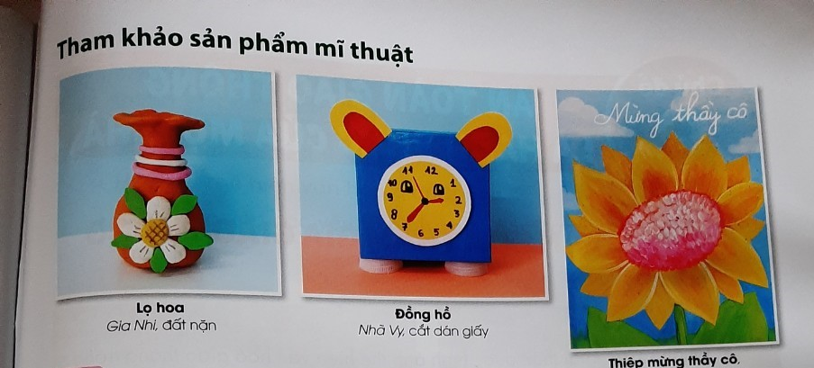
Tham khảo sản phẩm mĩ thuật

Slide 9
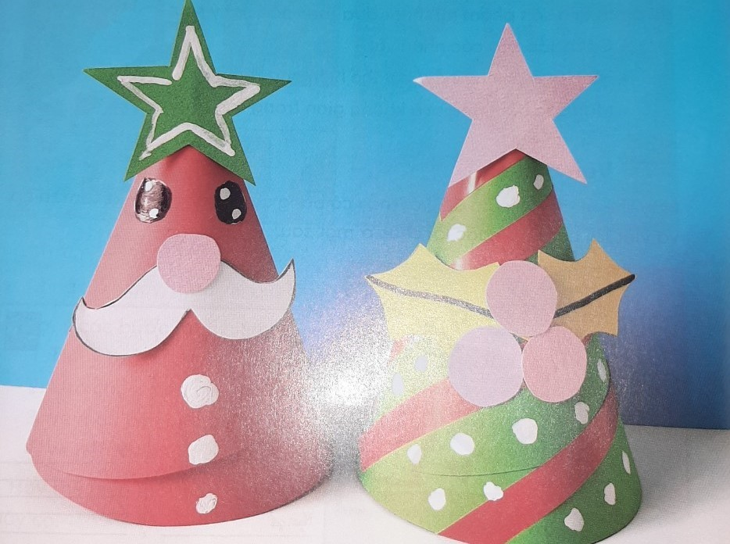
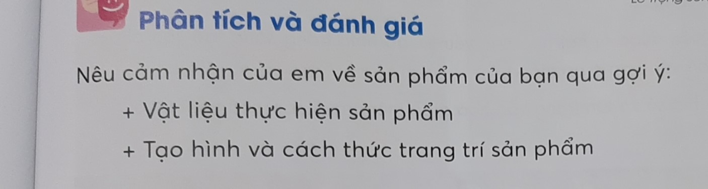

Slide 10
Góc
trưng bày sản phẩm và chia sẻ cảm nhận

Slide 11
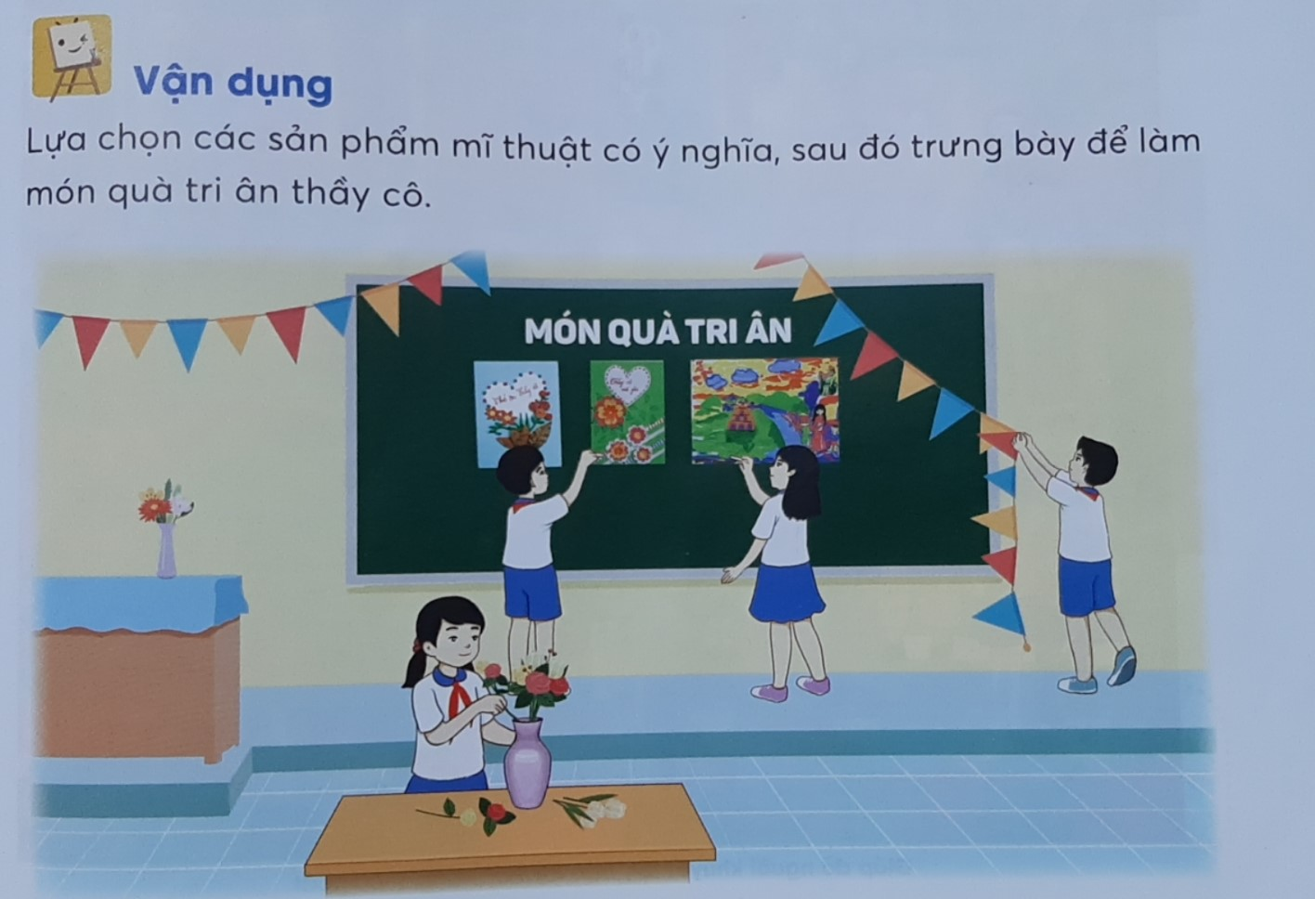

Slide 12

XIN CHÀO
VÀ HẸN GẶP LẠI CÁC EM !

